Slide 1
動物小檔案：
資料來源：筱茜

Slide 2
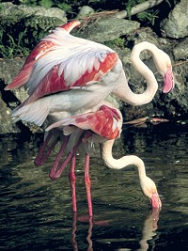
大紅鶴
大紅鶴是最大型的紅鶴。雌鳥體型及腿較雄鳥小達到20﹪。幼鳥灰褐色，在身體下面、翼及尾帶有一些粉紅色，嘴、腿及足褐色。在前3年的亞成鳥，羽色有相當的變異。

Slide 3
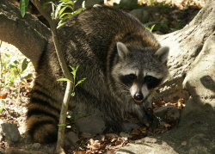
北美浣熊
浣熊並不冬眠，在較溫暖的地區，牠們一年四季都很活躍，在寒冷的地區，牠們會躲在洞穴中過冬
(「浣」意思為「洗滌」

Slide 4
資料來源：
大紅鶴/newweb.zoo.gov.tw/Pager/Show/ZooData_Index_Show.aspx?Animal_ID=127
http://newweb.zoo.gov.tw/Pager/Show/ZooData_Index_Show.aspx?Animal_ID=404北美浣熊

